Slide 1
MayoristaPro B2B
Plataforma de comercialización mayorista en Ayacucho
Arquitectura de Software
Yeltsin Wilber Muñoz Corichahua
Docente: Ing. Lizbeth Jaico Quispe
Universidad Nacional de San Cristóbal de Huamanga
MAYORISTAPRO / SPRINT 01
1
Notes:
Presentar el proyecto como una propuesta de plataforma mayorista para empresas en Ayacucho. Esta entrega corresponde al diseño del Sprint 01. Las funcionalidades y metas aún requieren implementación y validación.
Fuente: README.md

Slide 2
El problema de abastecimiento
Negocios compradores de Ayacucho
Encontrar proveedores mayoristas adecuados.
Comparar precios por volumen y condiciones de entrega.
Consultar disponibilidad y dar seguimiento a los pedidos.
Necesidades planteadas para validar con negocios locales
MAYORISTAPRO / SPRINT 01
2
Notes:
Explicar las necesidades que motivan la propuesta: encontrar proveedores y reunir precios, mínimos y condiciones para decidir una compra. Ejemplo: una librería necesita útiles de varios tipos y busca una oferta que pueda atender su pedido. Estos supuestos requieren validación con negocios locales. No presentar estadísticas de mercado que el proyecto no ha medido.
Fuente: README.md

Slide 3
La propuesta de MayoristaPro
Un proceso compartido entre comprador y proveedor
Catálogo
Cotización
Oferta
Pedido
Atención
Buscar productos
Solicitar precios
Aceptar condiciones
Reservar stock
Consultar estados
Ejemplo: una librería cotiza útiles y genera un pedido a un mayorista
MAYORISTAPRO / SPRINT 01
3
Notes:
Describir una plataforma web entre empresas. El comprador reúne su solicitud y acepta condiciones; el proveedor responde y atiende el pedido. El sistema conserva los precios acordados y reserva existencias al crear el pedido. La plataforma no ofrece transporte propio ni custodia fondos.
Fuente: README.md

Slide 4
Actores y funciones principales
Actor | Funciones principales
Comprador empresarial | Consulta catálogo, solicita cotizaciones y realiza pedidos.
Proveedor mayorista | Publica productos, responde ofertas y atiende pedidos.
Administrador | Verifica proveedores y supervisa las operaciones.
El acceso depende de la empresa, el rol y la participación en cada operación
MAYORISTAPRO / SPRINT 01
4
Notes:
Distinguir personas de sistemas externos. El proveedor es una empresa que puede tener varios usuarios autorizados. Comprador y proveedor comparten acceso a su pedido, pero no a información privada de otras empresas. El administrador verifica y supervisa.
Fuente: docs/01-analisis-de-sistema/01-actores.md

Slide 5
Alcance de la primera versión
MVP propuesto
Entregas posteriores
Registro y permisos por empresa
Catálogo y verificación manual
Cotización a un proveedor
Pedido y reserva de stock
Atención y estados básicos
Recomendaciones de proveedores
Facturación y avisos externos
Reportes y reclamos avanzados
Mapas y automatizaciones
Pagos e IA: alcance sujeto a los requisitos del curso y validación docente
MAYORISTAPRO / SPRINT 01
5
Notes:
MVP significa producto mínimo viable. El núcleo propuesto conserva el proceso de compra y reduce integraciones iniciales. La modalidad de pagos y la inclusión de IA deben validarse con la docente según la rúbrica. La primera versión puede abarcar varios sprints. No prometer fecha o costo sin estimar horas y recursos.
Fuente: README.md

Slide 6
Estilos y decisiones arquitectónicas:
Decisión | Aplicación | Justificación
Cliente-servidor | Angular consume la API REST. | Separar la interfaz del backend.
Monolito modular | Módulos comerciales en NestJS. | Simplificar despliegue y coordinación.
Clean Architecture | Capas dentro de cada módulo. | Aislar las reglas de negocio.
Tareas asíncronas | Outbox, SQS y workers previstos. | Ejecutar tareas con reintentos.
Base del núcleo inicial: Angular, NestJS y PostgreSQL
MAYORISTAPRO / SPRINT 01
6
Notes:
Explicar que las decisiones corresponden a perspectivas diferentes y se combinan. Cliente-servidor separa navegador y API. El monolito modular reúne los módulos comerciales en un backend desplegable. Clean Architecture separa reglas y tecnología dentro de cada módulo. El procesamiento asíncrono se propone para tareas posteriores si entran en el alcance. Se evita dividir todo el negocio en microservicios por el esfuerzo operativo adicional.
Fuente: docs/02-arquitectura-software/estilo-arquitectonico.md; docs/02-arquitectura-software/enfoque-arquitectonico.md

Slide 7
Organización interna del módulo
Presentación
Aplicación
Dominio
Controladores HTTP
Validación de entrada
Casos de uso
Autorización y coordinación
Pedido e ítems
Reglas y contratos
Implementa puertos
Implementa repositorios
Infraestructura
PostgreSQL y adaptadores externos
Las reglas de negocio permanecen independientes de NestJS y PostgreSQL
MAYORISTAPRO / SPRINT 01
7
Notes:
Recorrer el ejemplo: el controlador recibe HTTP, el caso de uso autoriza y coordina, el dominio valida cantidades y estados y los adaptadores ejecutan persistencia e integraciones. Las flechas muestran dependencias del código: infraestructura implementa puertos internos. La composición de NestJS conecta las implementaciones. El dominio no importa el ORM ni SDK de pagos.
Fuente: docs/02-arquitectura-software/enfoque-arquitectonico.md

Slide 8
C4 nivel 1: contexto del sistema
Comprador
Proveedor
Administrador
Busca y compra
Publica y atiende
Verifica y supervisa
MayoristaPro
Marketplace entre empresas
Servicios externos previstos: pagos, consulta RUC, PSE, avisos y mapas
MAYORISTAPRO / SPRINT 01
8
Notes:
Esta vista trata MayoristaPro como un único sistema. Identificar primero sus tres actores y después las integraciones de la visión general. El proceso Python de recomendación es propio, por lo que aparece dentro del sistema en el nivel 2. Los diagramas completos están en los anexos.
Fuente: docs/04-modelo-c4/Nivel1-Diagrama-de-Contexto.md

Slide 9
C4 nivel 2: contenedores
Núcleo inicial propuesto
HTTPS / JSON
SQL
Aplicación web
API comercial
Datos comerciales
Angular
Interfaz del navegador
NestJS
Monolito modular
PostgreSQL
Pedidos y stock
Visión ampliada: Redis, S3, Python y SQS con workers
Incorporación por etapas según necesidad y requisitos
MAYORISTAPRO / SPRINT 01
9
Notes:
En C4 un contenedor es una aplicación o almacén de datos. La base inicial propuesta es Angular, la API NestJS y PostgreSQL. La visión completa añade Redis, S3, Python y SQS con workers. Su incorporación depende del alcance validado. No se expone PostgreSQL ni Python directamente al navegador.
Fuente: docs/04-modelo-c4/Nivel2-Diagrama-de-Contenedores.md; README.md

Slide 10
C4 nivel 3: componentes de la API
API NestJS: módulos con contratos públicos
Usuarios
Proveedores
Cotizaciones
Identidad y permisos
Perfil y verificación
Ofertas aceptadas
Oferta aceptada
Productos
Pedidos
Pagos
Catálogo y reservas
Condiciones y estados
Intentos y confirmación
Pagos sujeto al alcance acordado. Otros módulos permanecen en la visión general
MAYORISTAPRO / SPRINT 01
10
Notes:
Abrir la API comercial del nivel anterior. Cada caja representa un módulo lógico del mismo backend. Pedidos obtiene la oferta de Cotizaciones y reserva stock mediante Productos. Pagos coordina la pasarela cuando esa integración forma parte de la entrega. Las colaboraciones usan contratos públicos, sin leer tablas privadas de otros módulos.
Fuente: docs/04-modelo-c4/Nivel3-Diagrama-de-Componentes.md

Slide 11
C4 nivel 4: diseño de Pedidos
OrderController
CrearPedidoUseCase
Pedido
+ crear()
+ ejecutar()
- estado
+ crear()
+ confirmarPagoVerificado()
Implementa
Contiene 1..*
PostgresOrderRepository
OrderRepository
ItemPedido
+ guardar()
Interfaz
+ guardar()
+ buscarPorId()
cantidad y precio
+ subtotal()
MAYORISTAPRO / SPRINT 01
11
Notes:
Vista resumida de clases con objetos editables. El controlador usa CrearPedidoUseCase, que coordina puertos y crea Pedido. Pedido contiene al menos un ItemPedido. PostgresOrderRepository implementa OrderRepository. El diseño completo añade unidad de trabajo, stock, cotizaciones y confirmación de pago. Las firmas definitivas corresponden a la implementación.
Fuente: docs/04-modelo-c4/Nivel4-Diagrama-de-Codigo.md

Slide 12
Diseño de datos del flujo principal
Grupo de datos | Relaciones principales
Empresas y usuarios | Una empresa agrupa usuarios con roles y permisos.
Proveedores y productos | Un proveedor publica varios productos y precios por volumen.
Cotizaciones y respuestas | La oferta aceptada define condiciones y precios del pedido.
Pedidos e ítems | Un pedido conserva sus productos, cantidades y precios.
Reservas de stock | Cada reserva relaciona un pedido con un producto.
PostgreSQL: relaciones, restricciones y transacciones para proteger la integridad
MAYORISTAPRO / SPRINT 01
12
Notes:
Modelo resumido del flujo, con relaciones y entidades editables. Cada empresa agrupa usuarios. El proveedor publica productos. Una cotización tiene respuestas y una oferta aceptada origina como máximo un pedido. Los ítems conservan precios históricos y las reservas vinculan pedido y producto. El esquema completo incluye destinatarios, detalles de cotización, pagos y auditoría. Cada pedido corresponde a un comprador y un proveedor.
Fuente: docs/03-diseno-de-software/esquema-base-de-datos.md

Slide 13
Creación de pedido y reserva de stock
Paso | Responsabilidad
1. Autorizar | Validar comprador y oferta aceptada vigente.
2. Iniciar transacción | Revalidar condiciones y bloquear los productos.
3. Guardar | Crear pedido, ítems, reserva y descontar stock disponible.
4. Confirmar o revertir | COMMIT completo o ROLLBACK ante fallo.
La llamada a la pasarela ocurre después de guardar el pedido
MAYORISTAPRO / SPRINT 01
13
Notes:
Explicar la regla crítica: pedido, ítems, reserva y descuento de stock disponible pertenecen a una misma transacción y conexión. Ante fallo se revierte todo. Bloquear productos de forma ordenada y validar condiciones evita sobreventa. El pago externo sucede después del commit y necesita referencias persistidas, idempotencia y reconciliación. Un timeout de pago conserva incertidumbre y no autoriza liberar automáticamente la reserva.
Fuente: docs/03-diseno-de-software/esquema-base-de-datos.md; docs/04-modelo-c4/Nivel4-Diagrama-de-Codigo.md

Slide 14
Atributos de calidad prioritarios
Atributo | Meta propuesta | Herramienta
Rendimiento | p95 de hasta 500 ms por endpoint local. | k6
Escalabilidad | Evaluar hasta 2,000 usuarios virtuales. | k6 + CloudWatch
Concurrencia | Sin sobreventa ni stock negativo. | k6 + SQL
Seguridad | Rechazar accesos indebidos de la matriz. | Jest + HTTP
Disponibilidad | 99.5% mensual, RTO 4 h y RPO 1 h. | Sondas + CloudWatch
Metas pendientes de validación sobre el software implementado
MAYORISTAPRO / SPRINT 01
14
Notes:
Todas las cifras son metas propuestas, no resultados. p95 significa que al menos 95% de solicitudes medidas cumple el límite. Los dos mil usuarios son usuarios virtuales activos con pausas, no dos mil solicitudes por segundo. La disponibilidad requiere observación mensual. Para seguridad, la aprobación se limita a la matriz de casos ejecutada.
Fuente: docs/01-analisis-de-sistema/04-atributos-de-calidad.md; docs/01-analisis-de-sistema/08-escenarios-atributos-calidad.md

Slide 15
Medición después del despliegue
Prueba | Cómo se realizará | Evidencia
Carga con k6 | 500, 1,000 y 2,000 usuarios. Mesetas de 5 min y pausas de 2 s. | p95 y errores por endpoint y etapa.
Stock concurrente | 500 compradores y 100 unidades. Una unidad por intento. | 100 aceptados, 400 rechazos y stock 0.
Infraestructura | Correlacionar carga con CPU, memoria instrumentada y conexiones. | Métricas y registros en CloudWatch.
Disponibilidad | Sondas cada minuto durante un mes. | Historial, incidentes y cobertura.
Ejecución pendiente. El informe incluirá versión, entorno y resultados reales
MAYORISTAPRO / SPRINT 01
15
Notes:
Describir el procedimiento y las herramientas. k6 se ejecuta separado del backend. El perfil propone mesetas de cinco minutos en 500, mil y dos mil usuarios, con subidas de dos minutos y pausas de dos segundos. Se evalúa por endpoint y meseta, separando calentamiento. CloudWatch correlaciona recursos y latencia. La prueba de stock usa quinientos compradores distintos, una creación por comprador y cien unidades iniciales. Las respuestas de negocio esperadas se contabilizan aparte de los errores técnicos. Disponibilidad se observa un mes. Guardar versión, configuración, scripts, métricas y consultas. Los casos de desarrollo comienzan antes del despliegue.
Fuente: docs/01-analisis-de-sistema/09-plan-de-medicion-calidad.md

Slide 16
Siguiente etapa: implementación
Sprint 01
Sprint 02 y siguientes
Análisis y alcance propuesto
Arquitectura y diagramas C4
Diseño de datos y módulos
Plan de medición de calidad
Validar el MVP e implementar el núcleo
Documentar la API con Swagger
Desplegar el entorno de pruebas
Ejecutar y registrar mediciones
MAYORISTAPRO / SPRINT 01
16
Notes:
Cerrar conectando la documentación con el trabajo posterior. El Sprint 01 entrega análisis, decisiones y diseño. A continuación se valida el alcance del MVP y se implementa el núcleo con sus pruebas. Swagger/OpenAPI pertenece al Sprint 02. La evaluación real de capacidad requiere desplegar el software y conservar evidencias. El presupuesto y las horas disponibles todavía requieren estimación. No prometer todas las integraciones de la visión general en una sola entrega.
Fuente: README.md

Slide 17
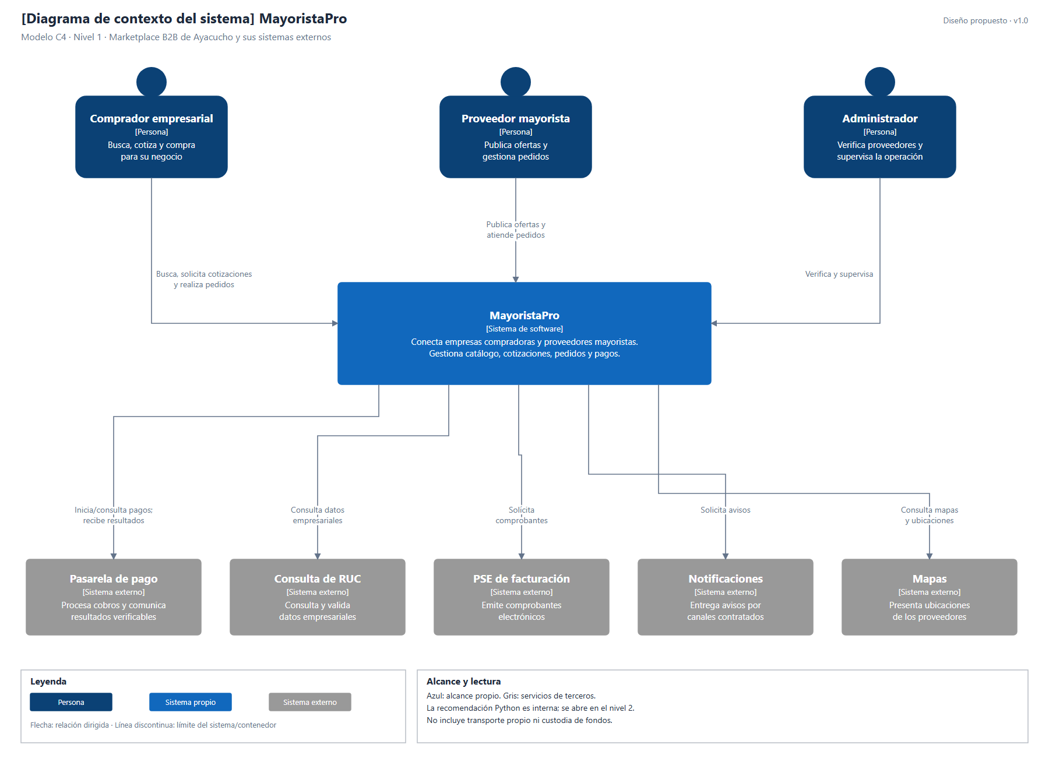
Anexo: contexto completo
MAYORISTAPRO / SPRINT 01
17
Notes:
Diagrama completo de consulta. Corresponde a la visión general del diseño y no obliga a desplegar todos los componentes en el MVP. Consultar este anexo ante preguntas sobre detalles y ampliar en PowerPoint para leer sus etiquetas.
Fuente: img/nivel1-contexto.png

Slide 18
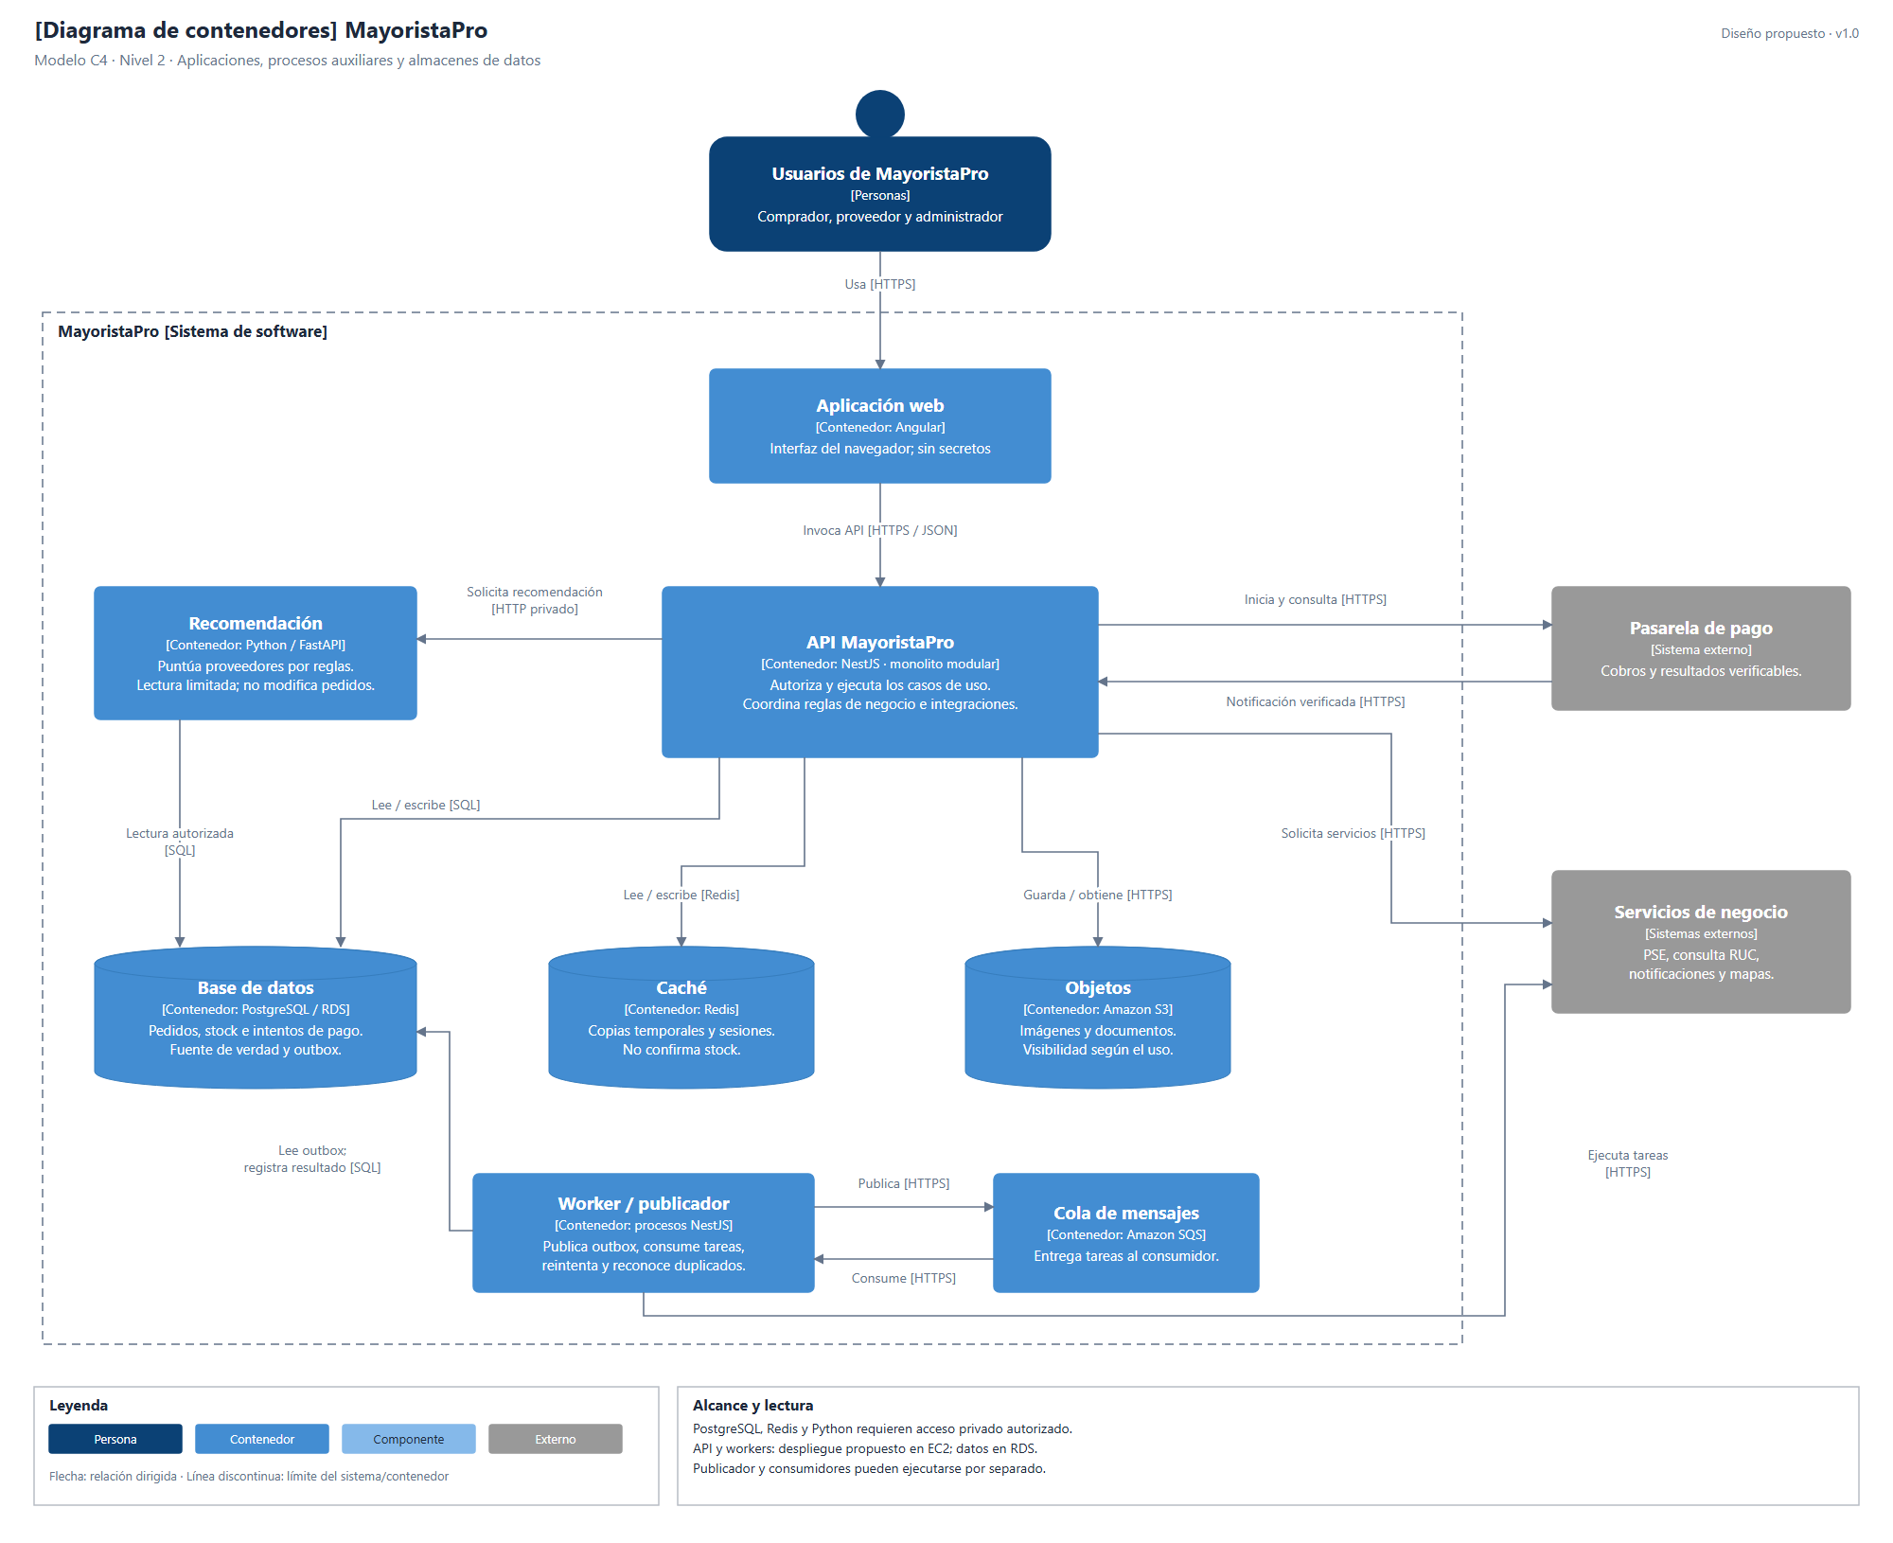
Anexo: contenedores completos
MAYORISTAPRO / SPRINT 01
18
Notes:
Diagrama completo de consulta. Corresponde a la visión general del diseño y no obliga a desplegar todos los componentes en el MVP. Consultar este anexo ante preguntas sobre detalles y ampliar en PowerPoint para leer sus etiquetas.
Fuente: img/nivel2-contenedores.png

Slide 19
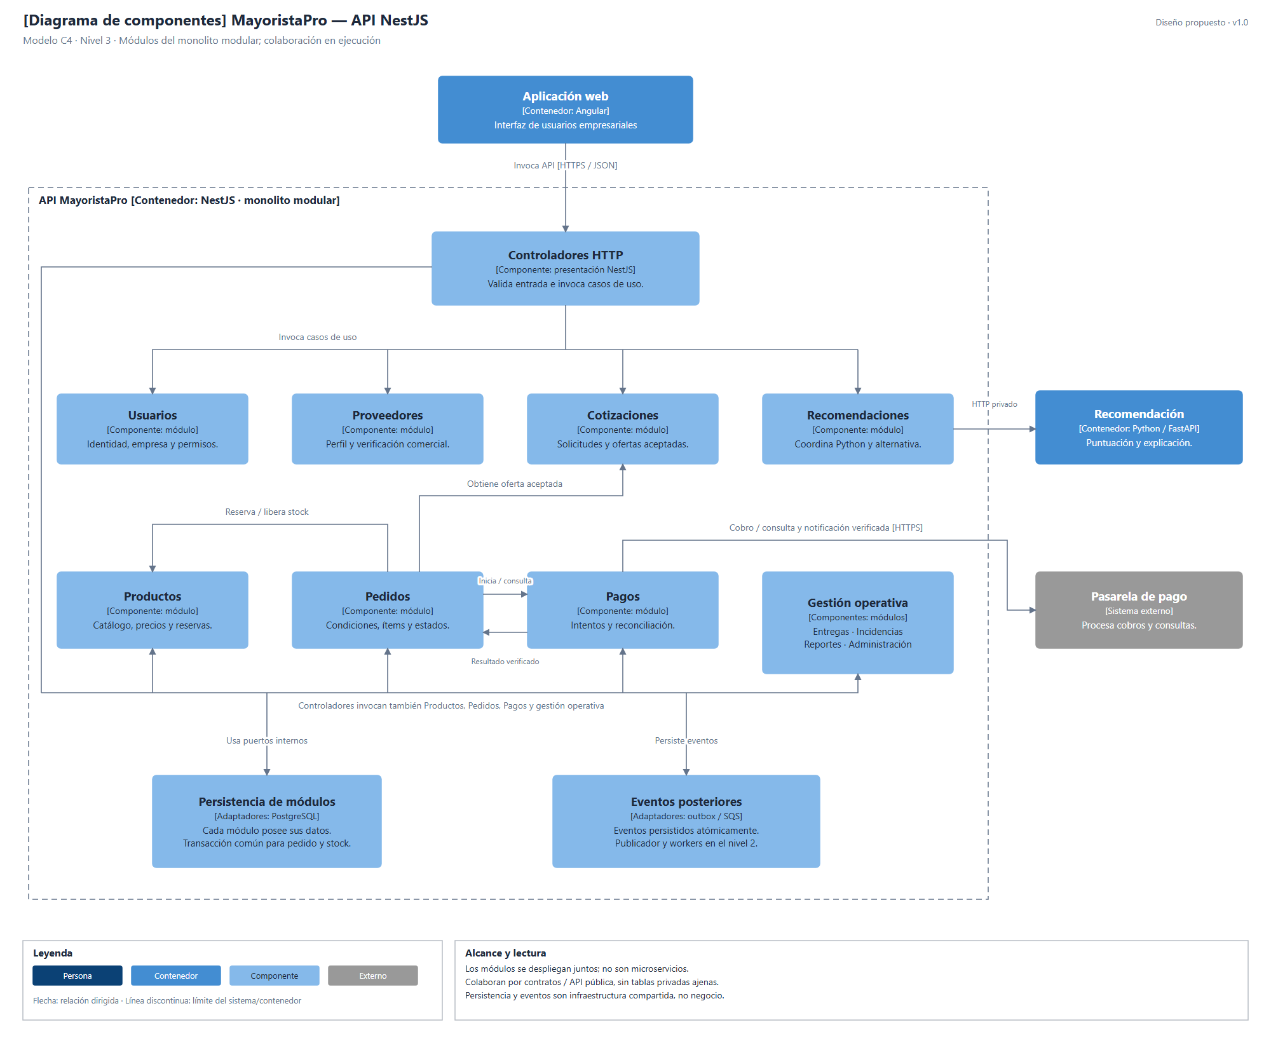
Anexo: componentes completos
MAYORISTAPRO / SPRINT 01
19
Notes:
Diagrama completo de consulta. Corresponde a la visión general del diseño y no obliga a desplegar todos los componentes en el MVP. Consultar este anexo ante preguntas sobre detalles y ampliar en PowerPoint para leer sus etiquetas.
Fuente: img/nivel3-componentes.png

Slide 20
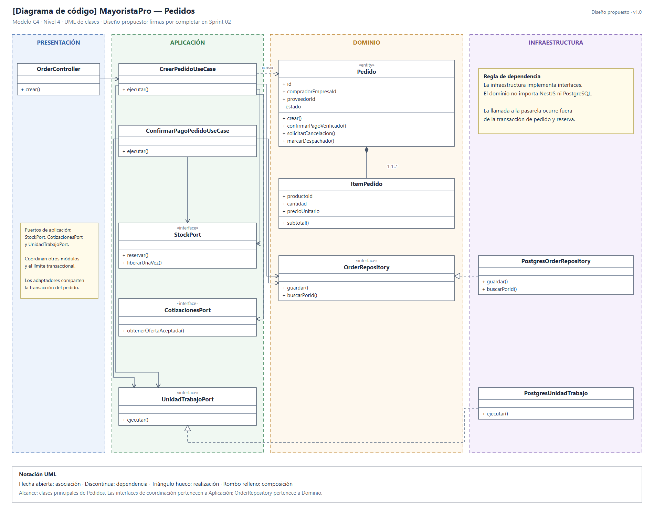
Anexo: clases de Pedidos
MAYORISTAPRO / SPRINT 01
20
Notes:
Diagrama completo de consulta. Corresponde a la visión general del diseño y no obliga a desplegar todos los componentes en el MVP. Consultar este anexo ante preguntas sobre detalles y ampliar en PowerPoint para leer sus etiquetas.
Fuente: img/nivel4-clases.png

Slide 21
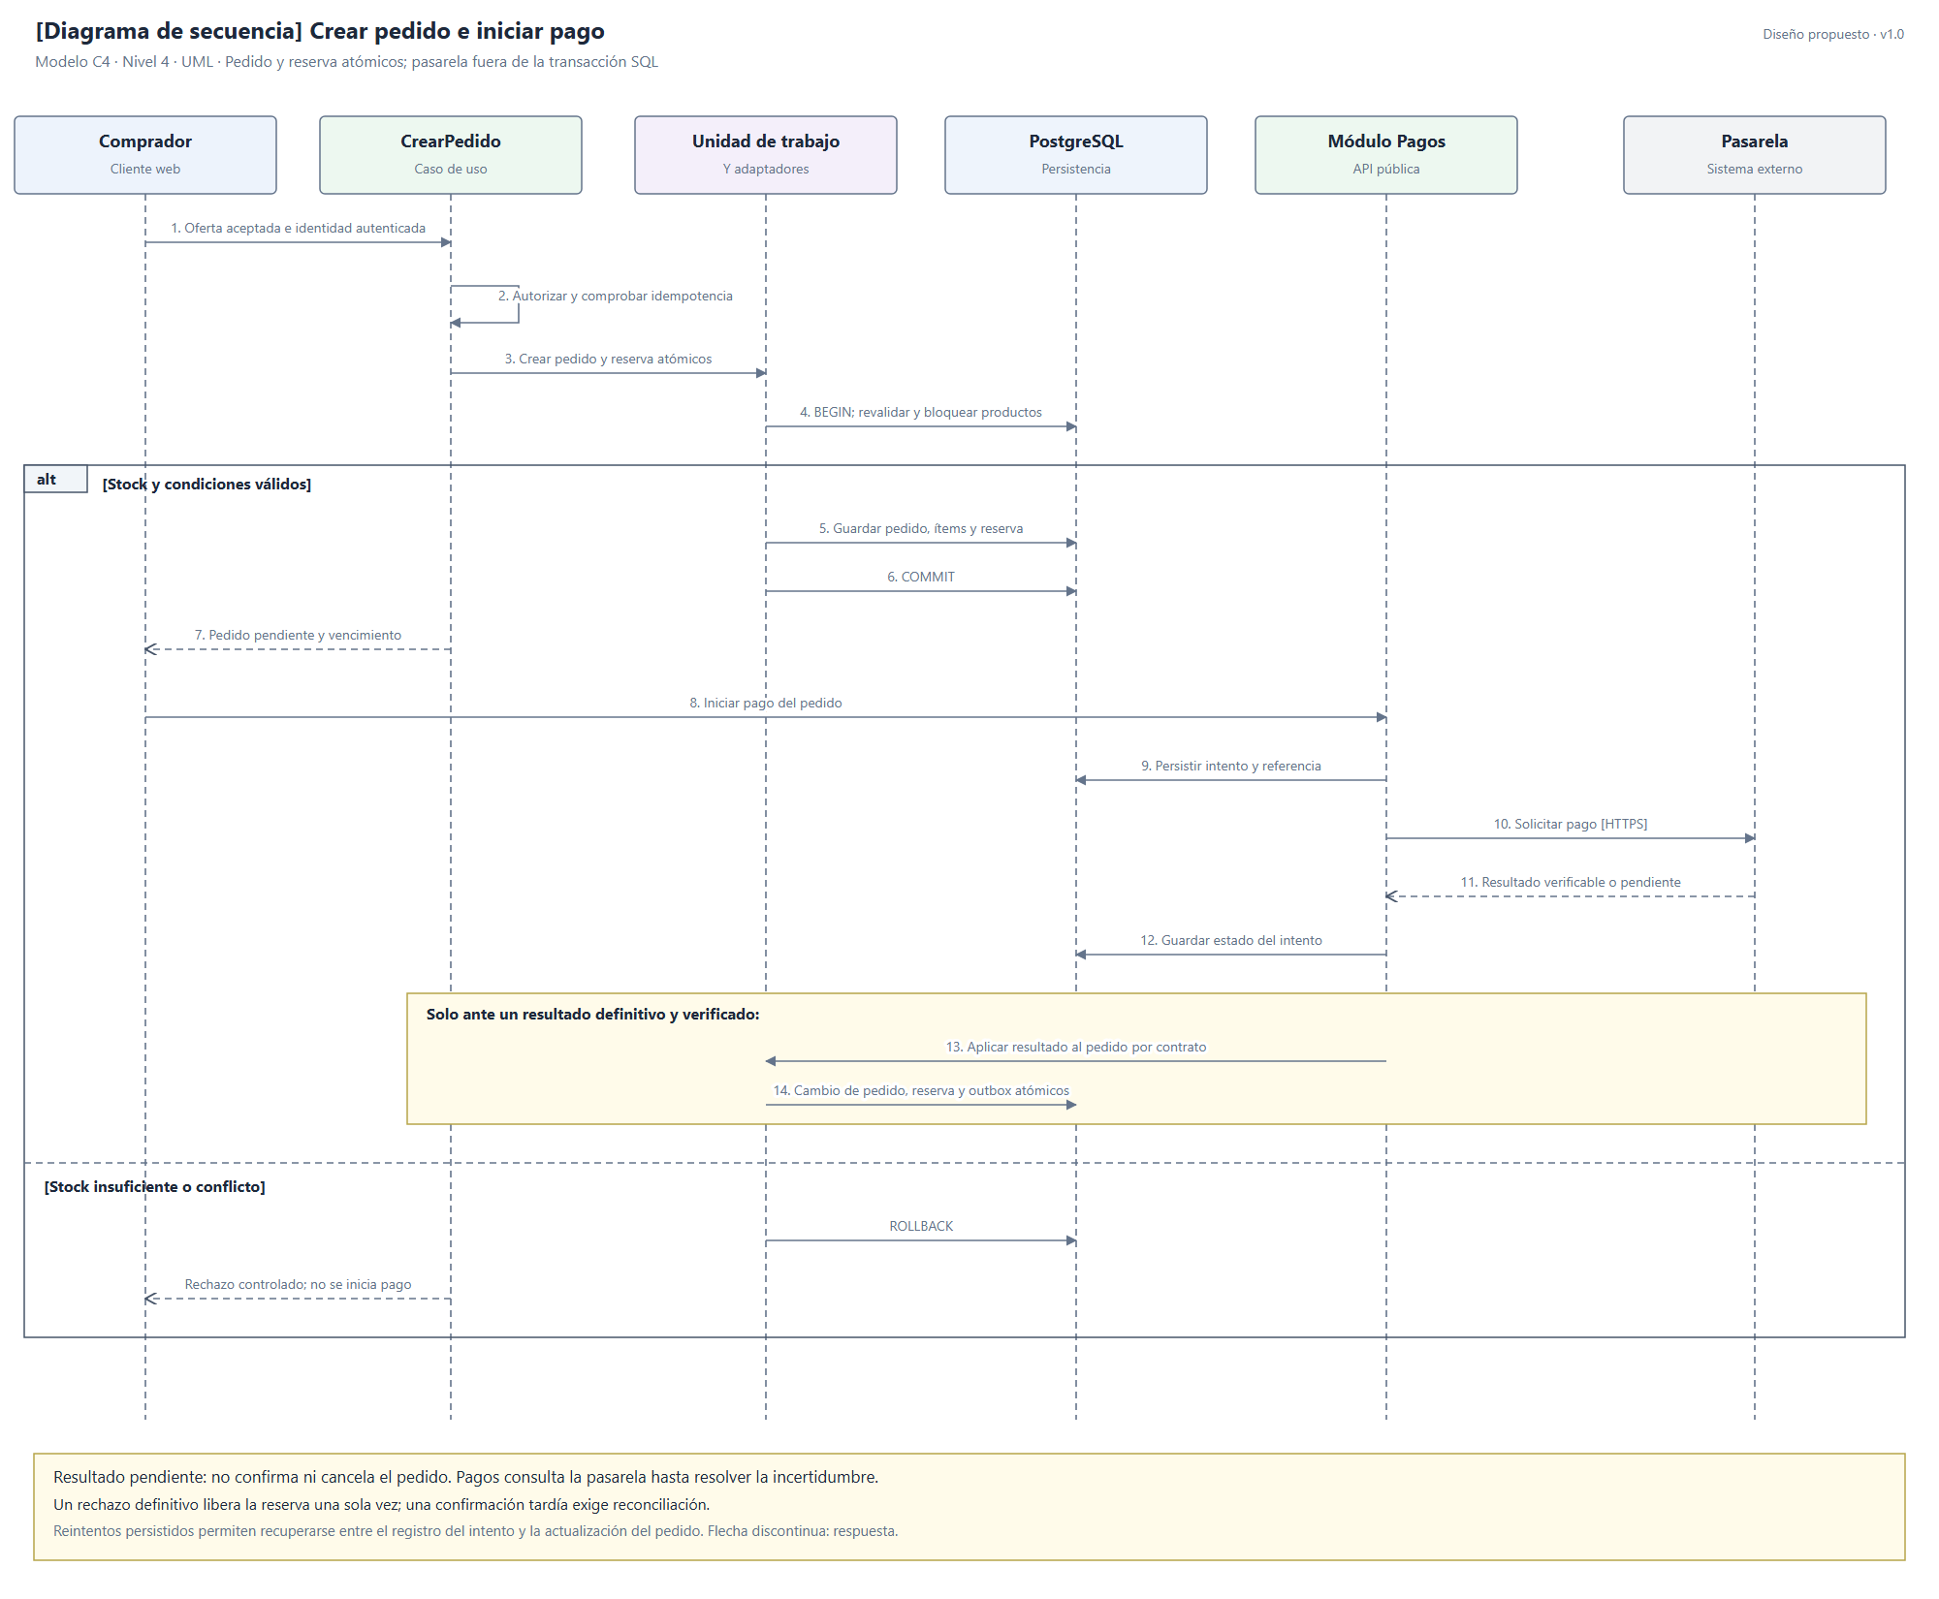
Anexo: secuencia de pedido y pago
MAYORISTAPRO / SPRINT 01
21
Notes:
Diagrama completo de consulta. Corresponde a la visión general del diseño y no obliga a desplegar todos los componentes en el MVP. Consultar este anexo ante preguntas sobre detalles y ampliar en PowerPoint para leer sus etiquetas.
Fuente: img/nivel4-secuencia.png

